Slide 1
BULLET NUMBERING
DAN LIST
Oleh :
Tim Dosen Prodi Teknik Informatika

Slide 2
Numbering
Bullet dan numbering dalam HTML dapat dilakukan dengan menggunakan tag List.
List
Bullet
Tag List
Menu List
Definition List

Slide 3
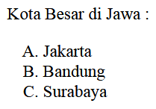
List
List menggunakan penomoran (ordered list)
<ol type = ” I | i | A | a | 1 ”>
<li> ... </li>
<li> ... </li>
dan seterusnya
</ol>
Contoh :
Kota Besar di Jawa :<br>
<ol type=”A”>
<li>Jakarta</li>
<li>Bandung</li>
<li>Surabaya</li>
</ol>

Slide 4
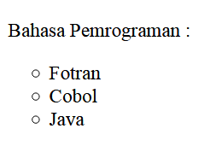
Bullet
List tanpa nomor menggunakan bullet (unordered list)
<ul type = “circle | square | disc “>
<li>...... </li>
<li> ..... </li>
dan seterusnya
</ul>
Contoh :
Bahasa Pemrograman :
<ul type=circle>
<li>Fotran</li>
<li>Cobol</li>
<li>Java</li>
</ul>

Slide 5
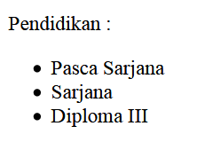
Menu List (Daftar Menu)
Tag ini menampilkan daftar list item tanpa penomoran dan bullet. Diawali dengan tag <menu> dan diakhir dengan </menu>. Setiap daftar item menggunakan tag <li> dan ditutup </li>.
<menu>
<li> ........ </li>
<li> ........ </li>
</menu>
Contoh :
Pendidikan :
<menu>
<li>Pasca Sarjana</li>
<li>Sarjana</li>
<li>Diploma III</li>
</menu>

Slide 6
Definition List <DL>
<dl>
<dt> ........ </dt>
<dd> ......... </dd>
<dt> ......... </dt>
<dd> .......... </dd>
</dl>
dl : definition list
dt : data
dd : data definition

Slide 7
Contoh :
<dl>
<dt>Website</dt>
<dd>Website merupakan laman yang ditampilkan oleh browser yang digunakan untuk menampilkan informasi, dimana informasi tersebut dapat berupa berita atau promosi. Dengan website Anda dapat memiliki bisnis, tanpa harus memiliki modal yang besar.</dd>
</dl>

Slide 8
Latihan 1
<html>
<head><title>Using List</title></head>
<body>
<font size="5">Kuliner makanan Perancis</font><br>
Anda dapat berkunjung <font size="+1">di daerah Kemang</font> disini merupakan tempat dan waktu yang tepat untuk mencoba makanan khas Perancis terutama makanan lokalnya sangat luar biasa enaknya. <ul>
<li><font color="magenta">Beignetse</font> Donat kecil ditaburi gula, fresh dan the
<font size="+2">Kopi</font>.</li>
<li><font color="GREEN">Makanan laut</font> seperti rebusan sup yang lezat.Biasanya disajikan dengan nasi putih itu yang terbaik dicampur langsung ke sup. Jangan pula melewati ayam gumbo, makanan laut yang lebih baik!</li>
<li><font color="ORANGE" size="+2">Jambal</font> - the Tempat terbaik untuk makan malam, yang sebelumnya Anda harus memesan tempat itu terlebih dahulu.</li> <li><font size="5" color="BLUE">Minuman</font> Minuman khas dari rempah-rempah
Membuat suasana hangat</li></ul>
Apapun yang anda lakukan pastikan Anda punya
<font size="+1">F</font><font size="+2">U</font>
<font size="+3">N</font>!<dl>
<dt>Pemasaran Online</dt><dd>
Merupakan aktivitas yang dilakukan untuk mempromosikan produk dalam berupa barang dan jasa dengan menggunakan media Internet</dd>
<dt>eCommerce</dt>
<dd>Kegiatan yang dilakukan untuk menjual atau memasarkan produk secara online</dd>
</dl>
</body>
</html>

Slide 9
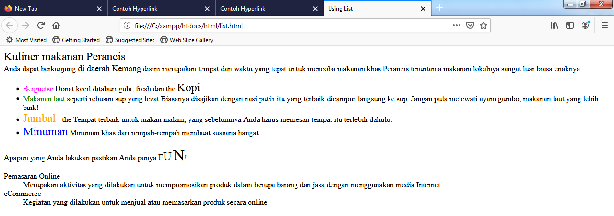

Slide 10
html>
<head>
<title>Blockbuster Movie</title>
</head>
<body>
<font color="navy" size=4>Selamat datang pada Bioskop kesayangan Anda</font><br>
Minggu ini kami akan mempersembahkan film-film yang pernah mendapat piala didunia perfilman
<ol type="A">
<li>Dibalik sajadah panjang</li>
<li>Bulan terbelah di langit Mataran (1957)</li>
<li>Ada apa dengan Cinta (1962)</li>
<li>Mutiara dari Selatan</li>
<li>Serangan Fajar (1965)</li>
<li>Citra(1970)</li></ol>
<blockquote> Informasi ini dibuat oleh Programmer </blockquote>
Suhu Udara saat ini:
<ul type="circle">
<li>36 derajat Jakarta</li>
<li>40 derajat Semarang</li>
<li>39 derajat Surabaya</li>
<li>35 derajat Bogor</li>
<li>Berawan</li>
</ul>

Slide 11
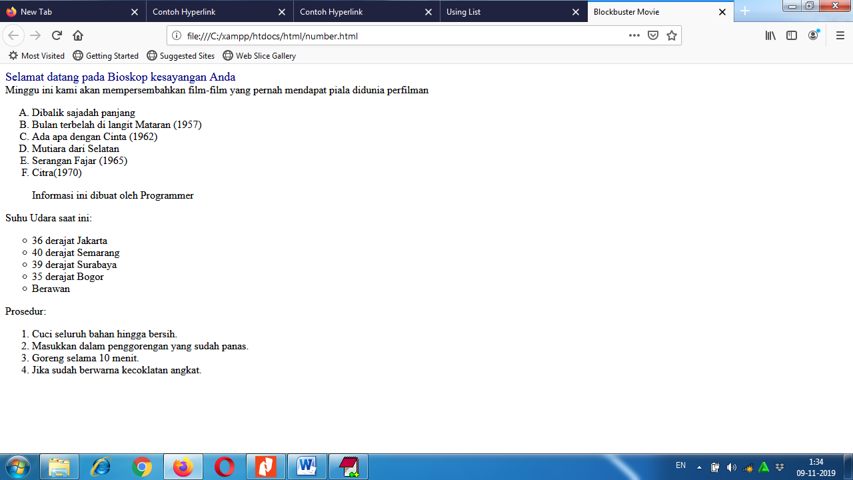
Prosedur:
<ol type="1">
<li>Cuci seluruh bahan hingga bersih.</li>
<li>Masukkan dalam penggorengan yang sudah panas.</li>
<li>Goreng selama 10 menit.</li>
<li>Jika sudah berwarna kecoklatan angkat.</li>
</ol>
</body>
</html>

